Slide 1
机器学习基础篇章
by 华能信托 王宇韬

Slide 2
第八章 随机森林模型
8.1 随机森林模型的基本原理和代码实现
8.2 量化金融 - 股票数据获取
8.3 量化金融 - 股票涨跌预测模型搭建

Slide 3
8.1 随机森林模型的基本原理和代码实现
8.1.1 集成模型简介
集成学习模型是机器学习非常重要的一部分。
集成学习是使用一系列的弱学习器（或称之为基础模型）进行学习，并将各个弱学习器的结果进行整合从而获得比单个学习器更好的学习效果的一种机器学习方法。
集成学习模型有两种常见的算法：
Bagging算法的典型机器学习模型为本章所讲的随机森林模型
Boosting算法的典型机器学习模型则为下两章会讲到的AdaBoost、GBDT、XGBoost和LightGBM模型。

Slide 4
8.1 随机森林模型的基本原理和代码实现
8.1.1 集成模型简介
Bagging算法
Bagging的想法是采用类似于“民主投票”的方式，即每一个基础模型都有一票，最终结果通过所有基础模型投票，少数服从多数的原则产生预测结果。
原理：从原始训练数据中（假设共有10000条数据），随机有放回地抽取10000次数据构成一个新的数据集（因为是随机有放回抽样，所以可能出现某一条数据多次被抽中，也有可能某一条数据一次也没有被抽中），每次使用一个训练样本训练一个基础模型。这样进行有放回的随机抽取n次后，训练结束时我们就能获得n个由不同的数据集训练的基础模型，也称之为n个弱学习器，根据这n个弱学习器的结果，我们可以获得一个更加准确合理的结果。

Slide 5
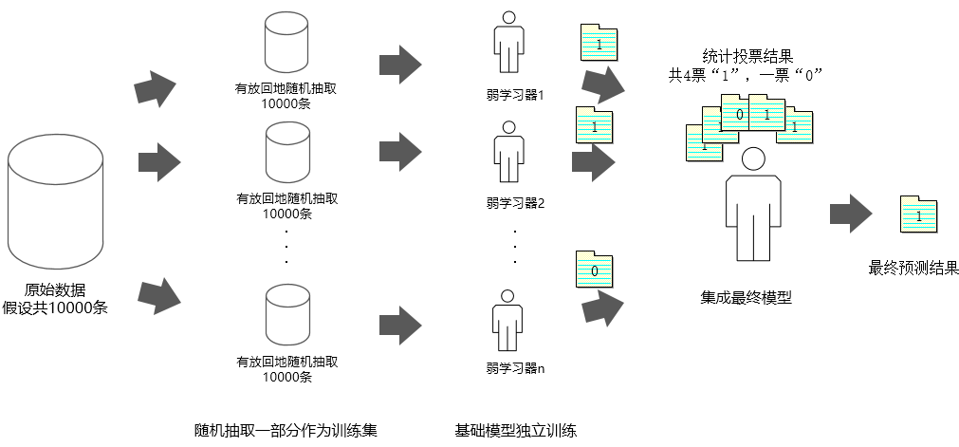
8.1 随机森林模型的基本原理和代码实现
8.1.1 集成模型简介
Bagging算法

Slide 6
8.1 随机森林模型的基本原理和代码实现
8.1.1 集成模型简介
(2) Boosting算法
Boosting算法的本质是将弱学习器提升为强学习器，它和Bagging的区别在于，Bagging对待所有的基础模型一视同仁。而Boosting则做到了对于基础模型的“区别对待”，通俗来讲，Boosting算法注重“培养精英”和“重视错误”。
“培养精英”，即每一轮对于预测结果较为准确的基础模型，会给予它一个较大的权重，表现不好的基础模型则会降低它的权重。这样在最终预测时，“优秀模型”的权重是大的，相当于它可以投出多票，而“一般模型”只能在投票时投出一票或不能投票。

Slide 7

8.1 随机森林模型的基本原理和代码实现
8.1.1 集成模型简介
(2) Boosting算法
“重视错误”，即在每一轮训练后改变训练数据的权值或概率分布，通过提高那些在前一轮被基础模型预测错误样例的权值，减小前一轮预测正确样例的权值，来使得分类器对误分的数据有较高的重视程度，从而提升模型的整体效果。
其原理如下所示：

Slide 8
8.1 随机森林模型的基本原理和代码实现
8.1.2 随机森林模型的基本原理
随机森林（Random Forest）是一种经典的Bagging模型，其弱学习器为决策树模型。如下图所示，随机森林模型会在原始数据集中随机抽样，构成n个不同的样本数据集，然后根据这些数据集搭建n个不同的决策树模型，最后根据这些决策树模型的平均值（针对回归模型）或者投票（针对分类模型）情况来获取最终结果。

Slide 9
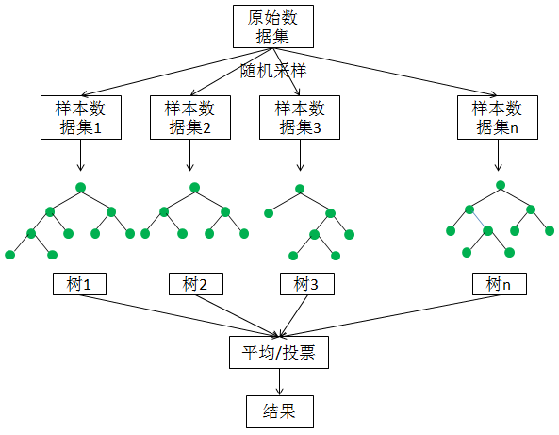
8.1 随机森林模型的基本原理和代码实现
8.1.2 随机森林模型的基本原理

Slide 10
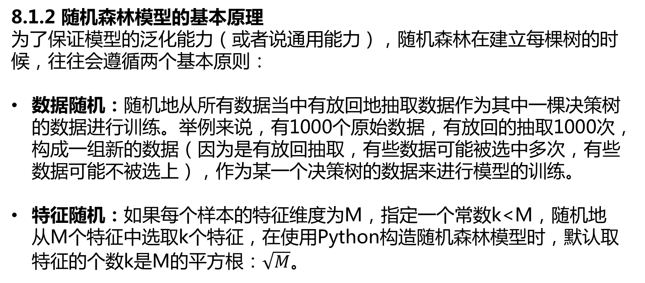
8.1 随机森林模型的基本原理和代码实现
8.1.2 随机森林模型的基本原理
为了保证模型的泛化能力（或者说通用能力），随机森林在建立每棵树的时候，往往会遵循两个基本原则：
数据随机：随机地从所有数据当中有放回地抽取数据作为其中一棵决策树的数据进行训练。举例来说，有1000个原始数据，有放回的抽取1000次，构成一组新的数据（因为是有放回抽取，有些数据可能被选中多次，有些数据可能不被选上），作为某一个决策树的数据来进行模型的训练。
特征随机：如果每个样本的特征维度为M，指定一个常数k<M，随机地从M个特征中选取k个特征，在使用Python构造随机森林模型时，默认取特征的个数k是M的平方根：$\sqrt{M}$。

Slide 11
8.1 随机森林模型的基本原理和代码实现
8.1.3 随机森林模型的代码实现
随机森林和决策树模型一样，可以做分类分析，也可以做回归分析：
随机森林分类模型（RandomForestClassifier）,随机森林分类模型的基模型是分类决策树模型（详见5.1.2节）。
随机森林回归模型（RandomForestRegressor），随机森林回归模型的基模型则是回归决策树模型（详见5.1.3节）。

Slide 12
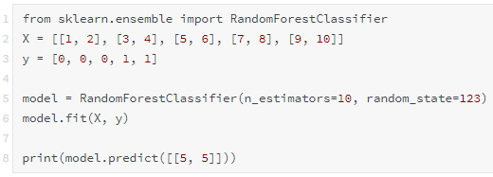
8.1 随机森林模型的基本原理和代码实现
8.1.3 随机森林模型的代码实现
随机森林分类模型代码演示如下所示：
模型预测（5,5）将为0

Slide 13
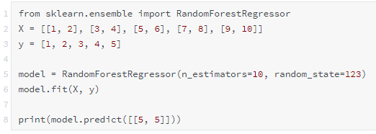
8.1 随机森林模型的基本原理和代码实现
8.1.3 随机森林模型的代码实现
随机森林回归模型代码演示如下所示：
模型预测（5,5）将为2.8。

Slide 14
8.2 量化金融 - 股票数据获取
这一节我们将讲解量化金融中的一个案例：基于随机森林模型的股票涨跌预测模型的搭建，量化金融有两种主要方向：通过大数据分析进行智能择时（选择合适的交易时机）与智能择股（选择合适的交易股票），这两种方向的本质都是预测股票涨跌的情况。在实战应用中，股票涨跌预测非常难，因为影响股票涨跌的因素不仅有众多技术指标（股价以及股价的衍生数据），还有公司的基本面指标（例如公司的资产，收入等信息），以及宏观经济数据等各种各样的数据，本节也只是简单演示一下量化金融模型的基本思路，实际应用的股票涨跌预测模型则复杂的多。

Slide 15
8.2 量化金融 - 股票数据获取
8.2.1 股票基本数据获取
想要搭建机器学习模型，首先得有合适的数据，我们这里首先来演示股票基本数据的获取与股票衍生变量生成。
我们会使用：Tushare库，应为它是一个免费的财经数据接口包，通过它我们能够免费地调用历史行情数据来进行分析。
其官方地址为：http://tushare.org/
如果是想查看股价行情数据，网址为：http://tushare.org/trading.html

Slide 16
8.2 量化金融 - 股票数据获取
8.2.1 股票基本数据获取
Python安装Tushare库:
我们可以使用PIP安装法来安装
通过win +R组合键调出运行框，
输入cmd后回车，
然后在弹出框中输入pip install tushare的方法来进行安装。
如果在1.2.3节讲到的Jupyter Notebook编辑器中安装的话，只需要在代码框中输入!pip instll tushare 然后运行该行代码框即可。

Slide 17

8.2 量化金融 - 股票数据获取
8.1.2 Tushare库的基本介绍
获得日线行情数据
我们使用tushare试着调用万科的历史数据：
万科的股票代码为000002，start的意思是开始日期，end是最终日期，
具体代码如下：
注意：如不写start和end，Python会默认调取从当天往前3年的数据

Slide 18
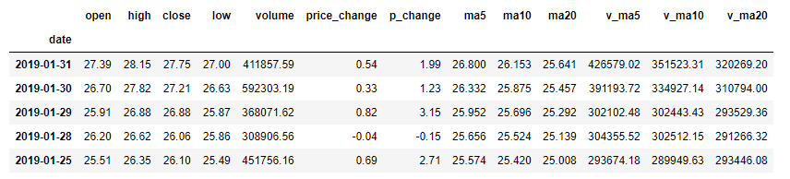
8.2 量化金融 - 股票数据获取
8.1.2 Tushare库的基本介绍
获得日线行情数据
弹出的结果回事个二维表格结构，所以可以用df.head()打出的结果：

Slide 19
8.2 量化金融 - 股票数据获取
8.1.2 Tushare库的基本介绍
获得日线行情数据
Open | 开盘价
High | 最高价
Close | 收盘价
Low | 最低价
Volume | 成交量
price_change | 价格变化（今日收盘价 - 昨日收盘价）
p_change | 价格涨跌幅（price_change/昨日收盘价）
ma5 | 5日均线价格
v_ma5 | 5日均线成交量

Slide 20
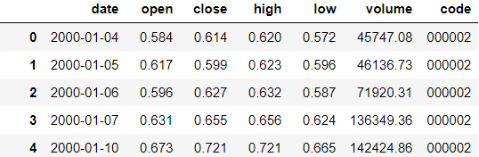
8.2 量化金融 - 股票数据获取
8.1.2 Tushare库的基本介绍
(1) 想调取超过3年的日线级别数据
因为ts.get_hist_data()函数不仅获得了股票的基本价格信息，还获取了价格变化、均线价格等衍生变量，所以它最多也只能调取当天往前3年的数据。
如果想调取超过3年的日线级别数据，得用ts.get_k_data()函数，它只获取股价的基本数据，df.head()弹出的结果：

Slide 21


8.2 量化金融 - 股票数据获取
8.1.2 Tushare库的基本介绍
(1) 想调取超过3年的日线级别数据
通过get_k_data()函数获取的数据不会将日期默认设为行索引
如果想把这里的date列转为行索引，可以使用设置索引的set_index()函数。代码如下：
如果不想重新赋值，可以在set_index()函数中设置inplace参数为True，代码如下：

Slide 22
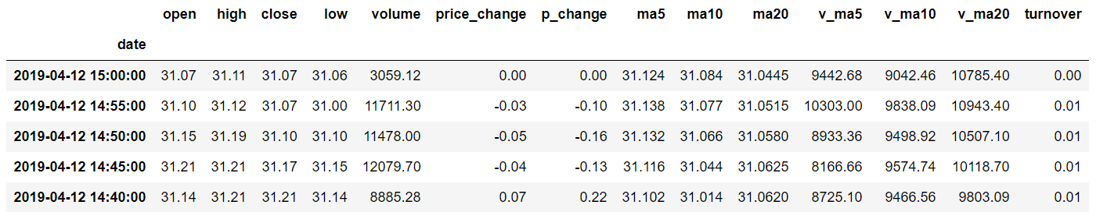
8.2 量化金融 - 股票数据获取
8.1.2 Tushare库的基本介绍
(2) 获得分钟级别的数据
我们可以使用ktype=‘分钟’函数，如果把分钟改成5，可以调用5分钟级别的数据。还能设置为每15,30或60分钟级别数据。
一旦要求获取分钟级别的数据的话，再写起始日期和结束日期就没有效果了，使用ktype=‘5’弹出来的结果如下：

Slide 23

8.2 量化金融 - 股票数据获取
8.1.2 Tushare库的基本介绍
(3) 获得分钟级别的数据
如果想获取当时的股价信息需要使用ts.get_realtime_quote()函数
如果觉得列数过多，可以通过DataFrame选取列的方法选取相应的列
代码如下：
打印结果如下：

Slide 24

8.2 量化金融 - 股票数据获取
8.1.2 Tushare库的基本介绍
(3) 获得分钟级别的数据
我们可以用ts.get_realtime_quote()函数如果想同时获得多个股票代码的实时数据，只需要在括号里添加股票的编号，例如下：

Slide 25
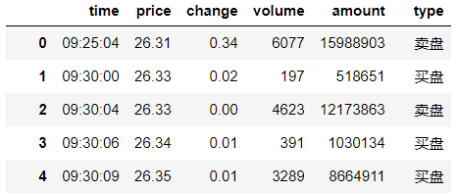

8.2 量化金融 - 股票数据获取
8.1.2 Tushare库的基本介绍
(4) 获得分笔数据
通过如下代码可以获得历史分笔数据，分笔数据也即每笔成交的信息：
运行结果如下图所示:
如果想获取当日分笔信息，可以用如下代码：

Slide 26

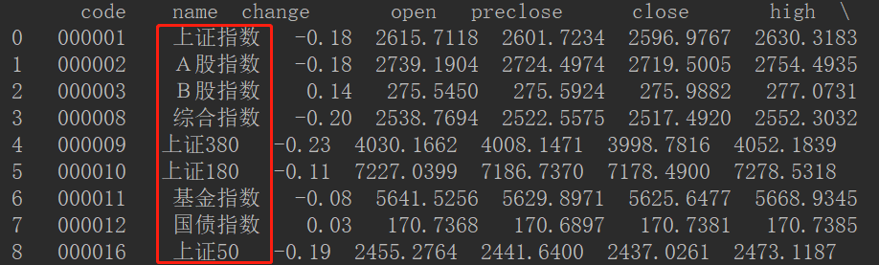
8.2 量化金融 - 股票数据获取
8.1.2 Tushare库的基本介绍
(5) 获得指数信息
通过如下代码可以获得上证指数等指数信息：
运行结果如下图所示:

Slide 27
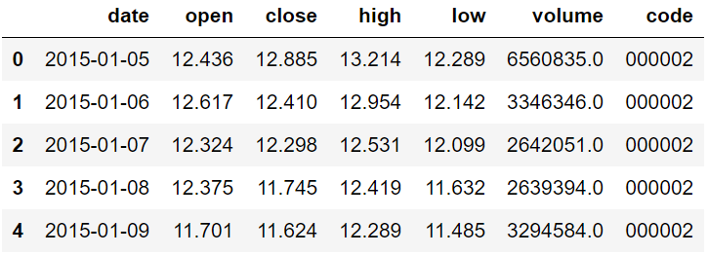
8.2 量化金融 - 股票数据获取
8.2.2 股票衍生变量生成
生成股票基本数据
这里首先通过上一节的get_k_data()函数获取从2015-01-01到2019-12-31的股票基本数据：
此时用df.head()打印列表如下图所示：

Slide 28
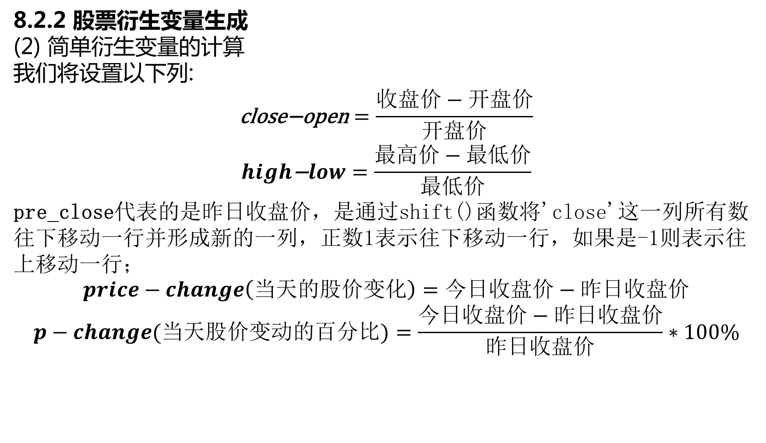
8.2 量化金融 - 股票数据获取
8.2.2 股票衍生变量生成
(2) 简单衍生变量的计算
我们将设置以下列:
$$\text{close}\text{−}\text{open}=\frac{收盘价−开盘价}{开盘价}$$
$$high\text{−}low=\frac{最高价−最低价}{最低价}$$
pre_close代表的是昨日收盘价，是通过shift()函数将'close'这一列所有数往下移动一行并形成新的一列，正数1表示往下移动一行，如果是-1则表示往上移动一行；
$$price−change\left(当天的股价变化\right)=今日收盘价−昨日收盘价$$
$$p−change(当天股价变动的百分比)=\frac{今日收盘价−昨日收盘价}{昨日收盘价}∗100\%$$

Slide 29
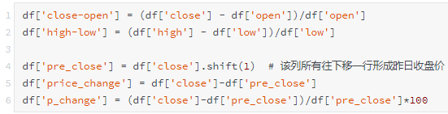
8.2 量化金融 - 股票数据获取
8.2.2 股票衍生变量生成
(2) 简单衍生变量的计算
通过如下代码我们可以先构造一些简单的衍生变量：

Slide 30

8.2 量化金融 - 股票数据获取
8.2.2 股票衍生变量生成
(3) 移动平均线指标MA值
通过如下代码可以获得股价的5日移动平均值和10日移动平均值：
由于当我们在计算像MA5这样的数据时，数据前四天对应的平均值是无法计算出来的（因为最开始的4天数据量不够去计算5日均值），所以会产生空值NaN，我们通常会通过dropna()函数删除空值，以免在后续计算中出现空值造成的问题。代码如下：

Slide 31
8.2 量化金融 - 股票数据获取
8.2.2 股票衍生变量生成
(3) 移动平均线指标MA值
因为这里是使用get_k_data()函数获取股票基本数据，日期是默认从小到大排列，如果是通过8.2.1节的get_hist_data()函数获取股票基本数据，get_hist_data()函数是默认根据日期由近及远（由大到小）的方式来排列，所以在通过rolling()和mean()函数求移动平均值的时候，要先通过sort_index()函数将日期由开始日期到结束日期进行正序排列，代码如下：

Slide 32
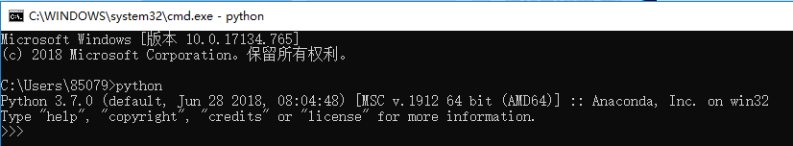
8.2 量化金融 - 股票数据获取
8.2.2 股票衍生变量生成
(4) 股票衍生变量生成库：TA-Lib库的安装
以Windows操作系统为例，如果你的系统是Windows的64位系统，直接使用pip install talib语句会报错，原因在于python pip源中TA-Lib是32位的，不能安装在64位系统平台上。
如何查看自己Python的版本，可以通过Win + R键调出运行框，然后输入cmd，在弹出界面中输入python，然后按一下Enter回车键即可查看相关版本，如下图所示：

Slide 33
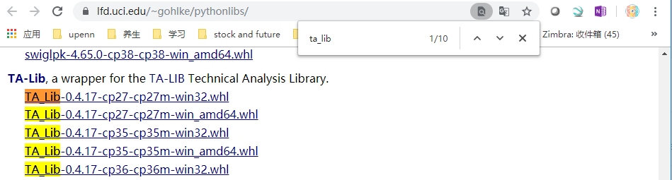
8.2 量化金融 - 股票数据获取
8.2.2 股票衍生变量生成
(4) 股票衍生变量生成库：TA-Lib库的安装
正确的方法是下载64位的安装包后本地安装，下载推荐使用加州大学的python扩展库，地址：https://www.lfd.uci.edu/~gohlke/pythonlibs/
进入网址后Ctrl + F键搜索“ta_lib”，如下图所示，选择对应的文件TA_Lib-0.4.17-cp37-cp37m-win_amd64.whl（cp后的37表示的是Python3.7版本）下载到自己选择的文件夹，读者在下载时也要根据自己Python的版本进行下载。

Slide 34
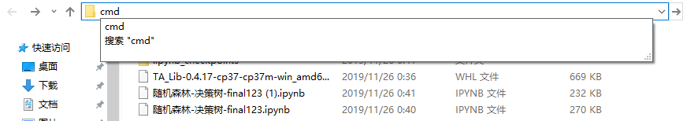
8.2 量化金融 - 股票数据获取
8.2.2 股票衍生变量生成
(4) 股票衍生变量生成库：TA-Lib库的安装
下载完成后，在自己选择的文件夹中（例如笔者保存在的文件夹“E:\机器学习与大数据分析\随机森林”），如下图所示，在搜索框中输入cmd后按一下Enter回车键搜索：

Slide 35
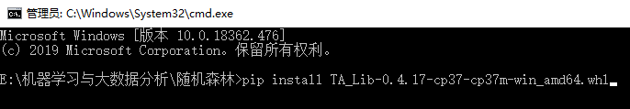

8.2 量化金融 - 股票数据获取
8.2.2 股票衍生变量生成
(4) 股票衍生变量生成库：TA-Lib库的安装
在下图所示的弹出框中输入如下内容，然后Enter回车键安装即可。
安装完TA_Lib库后，在Python中引入TA_Lib库的代码如下：

Slide 36
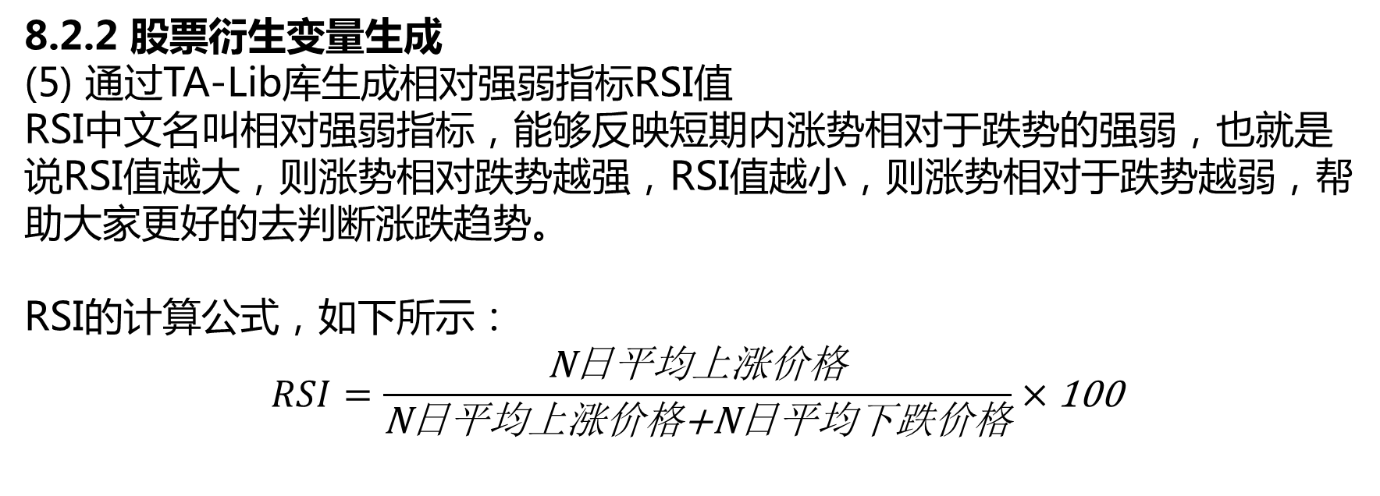
8.2 量化金融 - 股票数据获取
8.2.2 股票衍生变量生成
(5) 通过TA-Lib库生成相对强弱指标RSI值
RSI中文名叫相对强弱指标，能够反映短期内涨势相对于跌势的强弱，也就是说RSI值越大，则涨势相对跌势越强，RSI值越小，则涨势相对于跌势越弱，帮助大家更好的去判断涨跌趋势。
RSI的计算公式，如下所示：
$$RSI=\frac{\text{N}\text{日平均上涨价格}}{\text{N}\text{日平均上涨价格}\text{+}\text{N}\text{日平均下跌价格}}×\text{100}$$

Slide 37
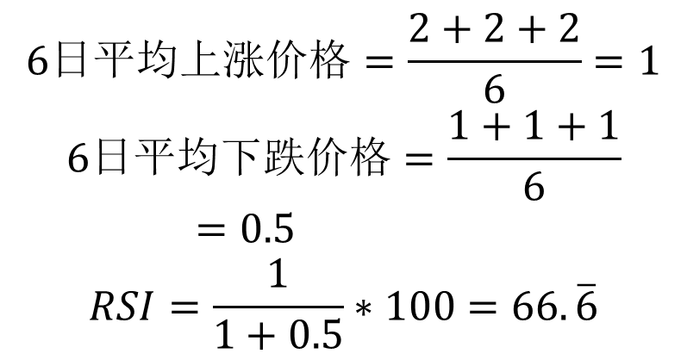
8.2 量化金融 - 股票数据获取
8.2.2 股票衍生变量生成
(5) 通过TA-Lib库生成相对强弱指标RSI值
举例说明表样例数据：
$$6日平均上涨价格=\frac{2+2+2}{6}=1$$
$$6日平均下跌价格=\frac{1+1+1}{6}=0.5$$
$$RSI=\frac{1}{1+0.5}∗100=66.\overline{6}$$
日期 | 上涨(元） | 下跌（元）
1号 | 2
2号 |  | 1
3号 | 2
4号 |  | 1
5号 | 2
6号 |  | 1

Slide 38

8.2 量化金融 - 股票数据获取
8.2.2 股票衍生变量生成
(5) 通过TA-Lib库生成相对强弱指标RSI值
RSI中文名叫相对强弱指标，能够反映短期内涨势相对于跌势的强弱，也就是说RSI值越大，则涨势相对跌势越强，RSI值越小，则涨势相对于跌势越弱，帮助大家更好的去判断涨跌趋势。
通过如下代码可以生成相对强弱指标RSI值：

Slide 39

8.2 量化金融 - 股票数据获取
8.2.2 股票衍生变量生成
(5) 通过TA-Lib库生成相对强弱指标RSI值
我们可以用下面代码来验证一下上面的计算过程：
 | close | RSI
0 | 10 | NaN
1 | 12 | NaN
2 | 11 | NaN
3 | 13 | NaN
4 | 12 | NaN
5 | 14 | NaN
6 | 13 | 66.666667

Slide 40
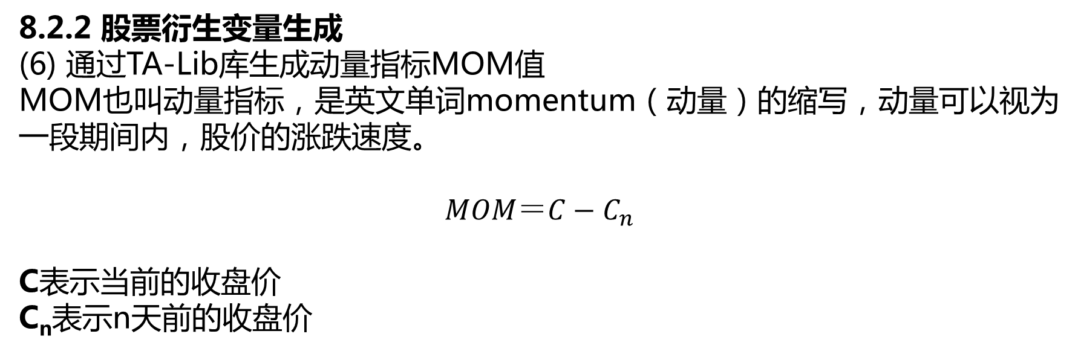
8.2 量化金融 - 股票数据获取
8.2.2 股票衍生变量生成
(6) 通过TA-Lib库生成动量指标MOM值
MOM也叫动量指标，是英文单词momentum（动量）的缩写，动量可以视为一段期间内，股价的涨跌速度。
$$MOM＝C−C_{n}$$
C表示当前的收盘价
C_{n}表示n天前的收盘价

Slide 41

8.2 量化金融 - 股票数据获取
8.2.2 股票衍生变量生成
(6) 通过TA-Lib库生成动量指标MOM值
举个例子：
6号MOM值为：2.2-1.2 =1
7号MOM值为：2.4-1.4=1
日期 | 1号 | 2号 | 3号 | 4号 | 5号 | 6号 | 7号
股票价格 | 1.2 | 1.4 | 1.6 | 1.8 | 2.0 | 2.2 | 2.4

Slide 42
8.2 量化金融 - 股票数据获取
8.2.2 股票衍生变量生成
(7) 通过TA-Lib库生成指数移动平均值EMA
EMA也叫指数平均数指标，它是一种趋向类指标，指数移动平均值是以指数式递减加权的移动平均，并根据计算结果来进行分析，用于判断股票价格未来走势的变动趋势。
如下代码可以生成指数移动平均值EMA：

Slide 43
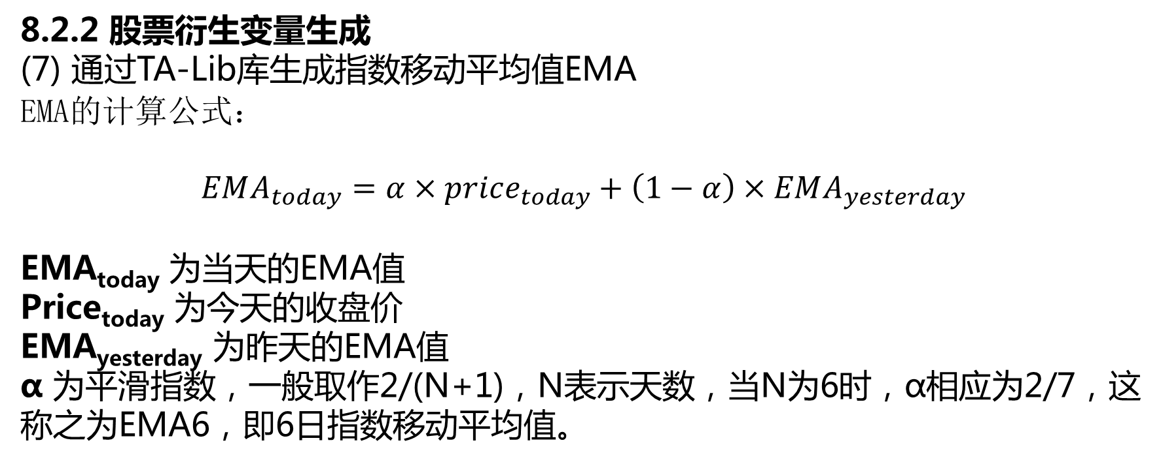
8.2 量化金融 - 股票数据获取
8.2.2 股票衍生变量生成
(7) 通过TA-Lib库生成指数移动平均值EMA
EMA的计算公式：
$$EMA_{today}=α×price_{today}+\left(1−α\right)×EMA_{yesterday}$$
EMA_{today} 为当天的EMA值
Price_{today} 为今天的收盘价
EMA_{yesterday} 为昨天的EMA值
α 为平滑指数，一般取作2/(N+1)，N表示天数，当N为6时，α相应为2/7，这称之为EMA6，即6日指数移动平均值。

Slide 44
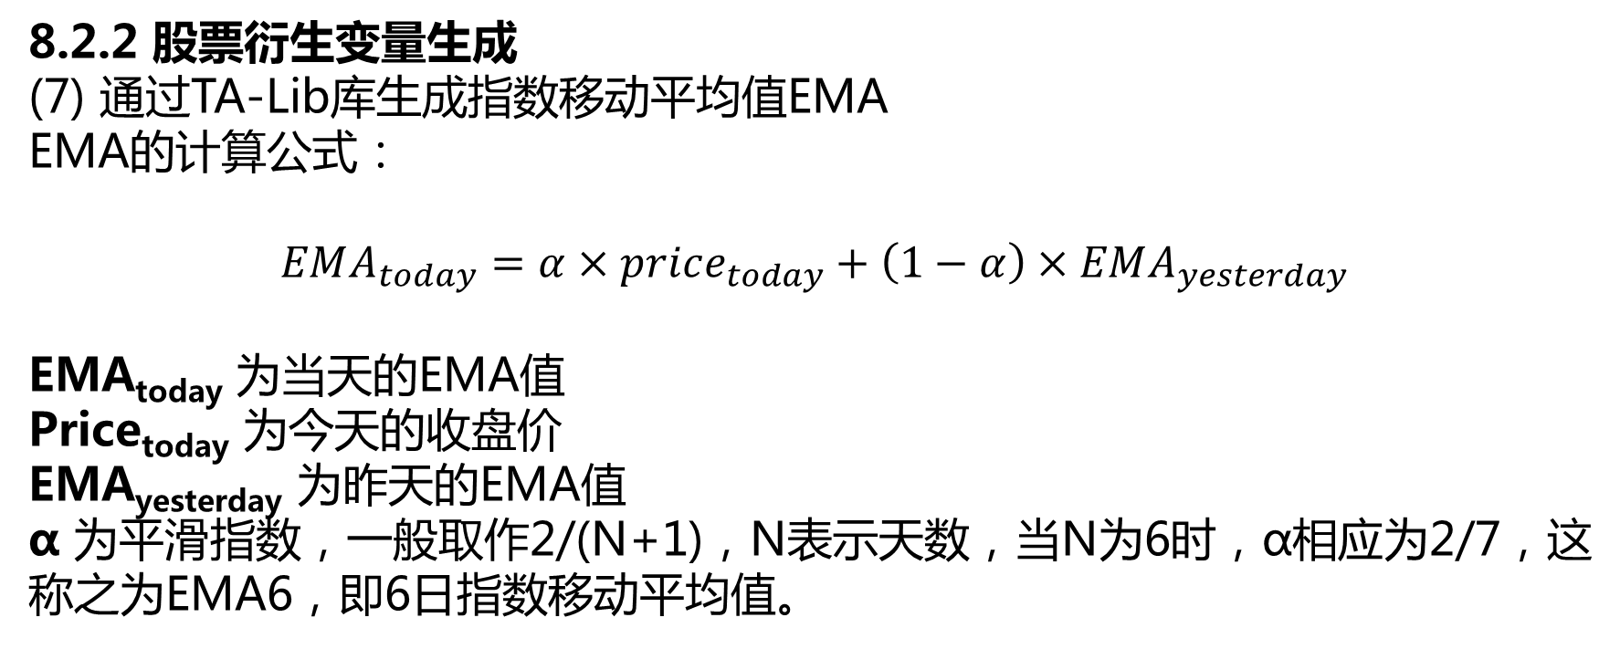
8.2 量化金融 - 股票数据获取
8.2.2 股票衍生变量生成
(7) 通过TA-Lib库生成指数移动平均值EMA
EMA的计算公式：
$$EMA_{today}=α×price_{today}+\left(1−α\right)×EMA_{yesterday}$$
EMA_{today} 为当天的EMA值
Price_{today} 为今天的收盘价
EMA_{yesterday} 为昨天的EMA值
α 为平滑指数，一般取作2/(N+1)，N表示天数，当N为6时，α相应为2/7，这称之为EMA6，即6日指数移动平均值。

Slide 45
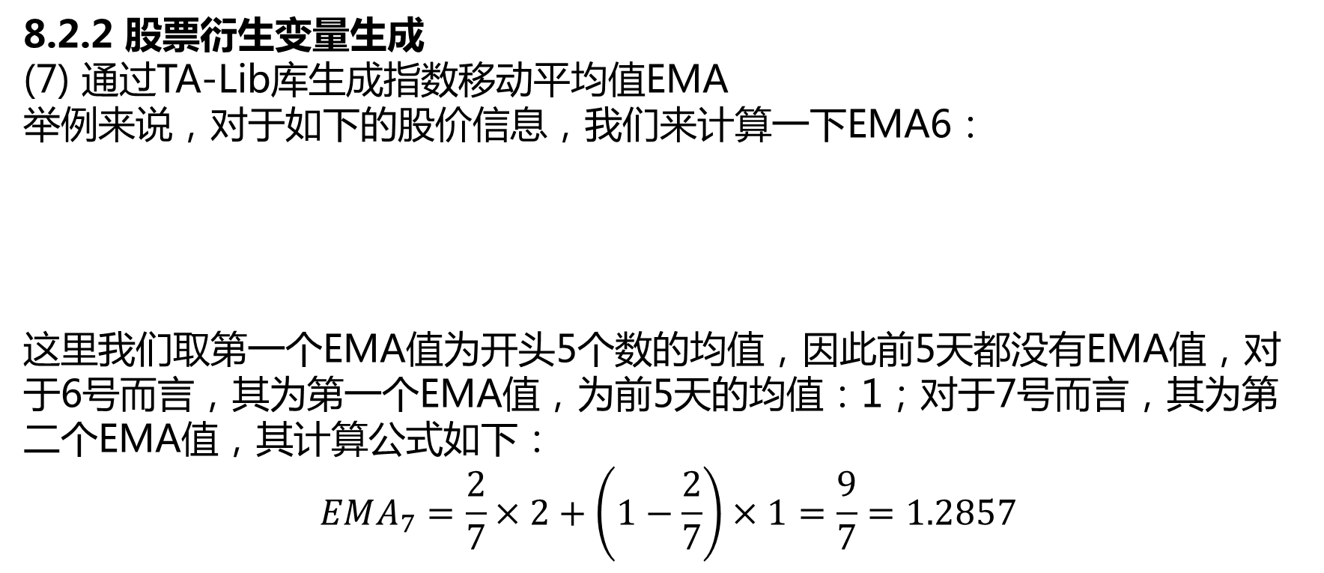
8.2 量化金融 - 股票数据获取
8.2.2 股票衍生变量生成
(7) 通过TA-Lib库生成指数移动平均值EMA
举例来说，对于如下的股价信息，我们来计算一下EMA6：
这里我们取第一个EMA值为开头5个数的均值，因此前5天都没有EMA值，对于6号而言，其为第一个EMA值，为前5天的均值：1；对于7号而言，其为第二个EMA值，其计算公式如下：
$$EMA_{7}=\frac{2}{7}×2+\left(1−\frac{2}{7}\right)×1=\frac{9}{7}=1.2857$$
日期 | 1号 | 2号 | 3号 | 4号 | 5号 | 6号 | 7号
股票价格 | 1 | 1 | 1 | 1 | 1 | 1 | 2

Slide 46

8.2 量化金融 - 股票数据获取
8.2.2 股票衍生变量生成
(7) 通过TA-Lib库生成指数移动平均值EMA
我们也可以通过TA-Lib库来验证上面的结果，
代码如下：
此时的data如右表所示:
 | close | EMA₆
0 | 1 | NaN
1 | 1 | NaN
2 | 1 | NaN
3 | 1 | NaN
4 | 1 | NaN
5 | 1 | 1.000000
6 | 2 | 1.285714

Slide 47

8.2 量化金融 - 股票数据获取
8.2.2 股票衍生变量生成
(8) 通过TA-Lib库生成异同移动平均线MACD值
MACD是一种趋势类指标，MACD的变化代表着市场趋势的变化，不同K线级别的MACD代表当前级别周期中的买卖趋势，这里的‘MACD’、‘MACDsignal’和‘MACDhist’都是MACD值的相关内容。
通过如下代码可以生成异同移动平均线MACD值：

Slide 48

8.2 量化金融 - 股票数据获取
8.2.2 股票衍生变量生成
(8) 通过TA-Lib库生成异同移动平均线MACD值
$$DIF={EMA}_{12}−{EMA}_{26}$$
$$DEA= DIF的9日加权移动均线$$
$$MACD=2×(DIF−DEA)$$

Slide 49
8.2 量化金融 - 股票数据获取
8.2.2 股票衍生变量生成
(8) 通过TA-Lib库生成异同移动平均线MACD值
1.计算EAM12和EMA26
其中EMA12和EMA26和上一知识点演示的EMA6计算步骤一致，不同的是计算公式中的α相应为2/13和2/27。
2.计算DIF值和其9日加权移动均线值DEA
DIF值就是EMA12-EMA26，反映的是两条移动平均线的差值，DIF值对应的连线也称之为快速线。
DEA值是DIF值的9日加权移动均线值，计算方法类似EMA9，区别就是原来计算EMA9用的是close收盘价，而这里用的是DIF值，DEA值对应的连线也称之为慢速线。

Slide 50
8.2 量化金融 - 股票数据获取
8.2.2 股票衍生变量生成
(8) 通过TA-Lib库生成异同移动平均线MACD值
3.计算MACD值
MACD值就是2 × (DIF - DEA)，也称之为MACD柱。故MACD指标是由两线一柱组合起来形成，快速线为DIF，慢速线为DEA，柱状图为MACD。
下图所示便是从新浪财经上截取的一张万科的股价图和MACD技术指标的截图，在最下面的框中两条折线就是DIF和DEA线，其中的柱状图就是MACD柱，看到2020年1月3日的
MACD=2× (DIF - DEA)
0.28 = 2 × (1.13 - 0.99)

Slide 51
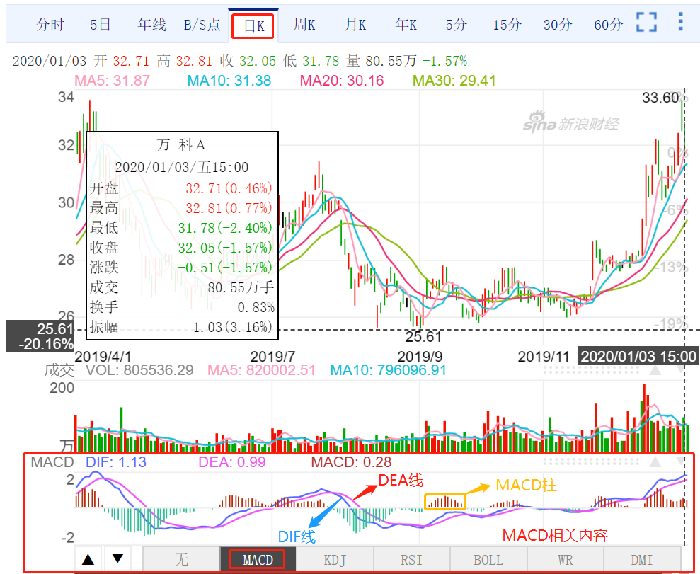

Slide 52
8.2 量化金融 - 股票数据获取
8.2.2 股票衍生变量生成
(8) 通过TA-Lib库生成异同移动平均线MACD值
当MACD大于0时（在图形中反映为0轴上方的红柱），也即快线DIF值大于慢线DEA值，即快线在慢线之上，表明上涨的走势正在进行中。其实这个思路和股票的移动平均线MA值有点类似：当股票的均值线MA5>MA10时，也表明上涨走势，不过MACD经过一系列加权，则更加严谨。反之当MACD小于0时（在图形中反映为0轴下方的绿柱），则表示下跌走势。
因为TA-Lib库是国外人发明的，所以其中一些含义和国内的一些名字略有不同，不过基本思路是一致的：
MACD 对应的是国内的DIF值
MACDsignal 对应的是国内的DEA值
MACDhist 对应的则是国内MACD值的一半，也即DIF值-DEA值

Slide 53
8.2 量化金融 - 股票数据获取
8.2.2 股票衍生变量生成
(8) 通过TA-Lib库生成异同移动平均线MACD值
知识点：
1. 当DIF和DEA均大于0并向上移动时，一般表示为行情处于多头行情中，可以买入开仓或多头持仓
2. 当DIF和DEA均小于0并向下移动时，一般表示为行情处于空头行情中，可以卖出开仓或观望
3. 当DIF和DEA均大于0但都向下移动时，一般表示为行情处于下跌阶段，可以卖出开仓或观望
4. 当DIF和DEA均小于0时但向上移动时，一般表示为行情即将上涨，股票将上涨，可以买入开仓或多头持仓

Slide 54
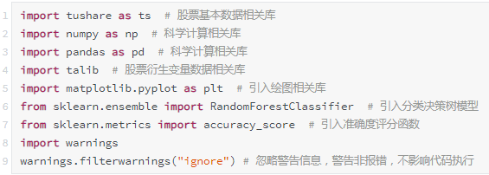
8.3 量化金融 - 股票涨跌预测模型搭建
8.3.1 多因子模型搭建
(1) 引入之后需要用到的库
这里我们首先通过如下代码引入代码需要用到的相关库：

Slide 55
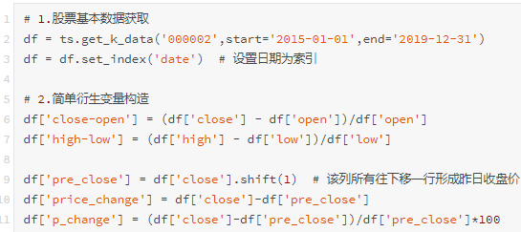
8.3 量化金融 - 股票涨跌预测模型搭建
8.3.1 多因子模型搭建
(2) 股票数据处理与衍生变量生成
我们这里将8.2节股票基本数据和股票衍生变量数据的相关代码汇总：

Slide 56
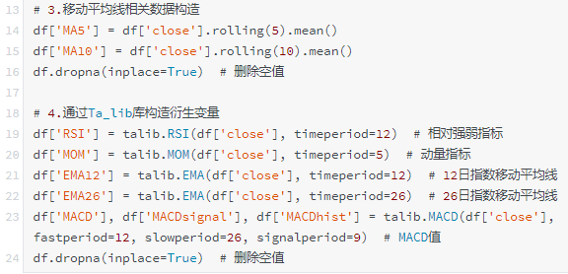
8.3 量化金融 - 股票涨跌预测模型搭建
8.3.1 多因子模型搭建
(2) 股票数据处理与衍生变量生成
我们这里将8.2节股票基本数据和股票衍生变量数据的相关代码汇总：

Slide 57

8.3 量化金融 - 股票涨跌预测模型搭建
8.3.1 多因子模型搭建
(3) 特征变量和目标变量提取
首先我们来进行特征变量和目标变量的提取，代码如下：
我们是通过今天的股价信息来预测下一天的股价涨跌情况，相对应的代码如下所示：

Slide 58
8.3 量化金融 - 股票涨跌预测模型搭建
8.3.1 多因子模型搭建
(3) 特征变量和目标变量提取
其中Numpy库中的where()函数的使用方法如下图所示：
np.where(判断条件，瞒足条件的贼值，不瞒足条件的贼值）
其中df['price_change'].shift(-1)则是利用shift()函数将price_change（股价变化）这一列往上移动一行，这样就获得了每一行对应的下一天股价涨跌情况
下一天股价涨了的我们则y赋值为数字 1
下一天股价跌了的我们则y赋值为数字-1

Slide 59
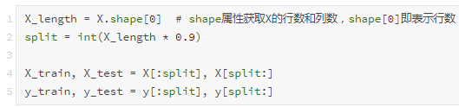
8.3 量化金融 - 股票涨跌预测模型搭建
8.3.1 多因子模型搭建
(4) 训练集和测试集数据划分
我们要将原始数据集进行分割，训练集与测试集的划分要按照时间序列划分，而不是像之前利用train_test_split()函数进行划分。原因在于股票价格的变化趋势具有时间性，如果我们随机划分，则会破坏时间性特征，因为我们是根据当天数据来预测下一天的股价涨跌情况，而不是任意一天的股票数据来预测下一天的股价涨跌情况。
因此，我们将前90%的数据作为训练集，后10%的数据作为测试集，代码如下：

Slide 60

8.3 量化金融 - 股票涨跌预测模型搭建
8.3.1 多因子模型搭建
(5) 模型搭建
划分好训练集和测试集之后，我们开始构建模型，代码如下:
引入模型并设置好相关参数后，通过fit()函数即可训练模型。

Slide 61
8.3 量化金融 - 股票涨跌预测模型搭建
8.3.1 多因子模型搭建
(5) 模型搭建
其中几个参数的含义：
max_depth：每个决策树的最大深度，这里设置树的最大深度为3，也即共3层；
n_estimators：设置基模型：决策树模型的个数，这里设置为数字10，也就是说该随机森林中共有10个决策树；
min_samples_leaf：在叶节点处所需的最小样本数，这里设置为数字10，也就是如果叶子节点的样本数小于10则停止分裂；
random_state：随机状态参数，使得每次运行的结果都是一样的，数字1没有特殊含义，可以换成其他数字。

Slide 62


8.3 量化金融 - 股票涨跌预测模型搭建
8.3.2模型使用与评估
(1) 预测下一天的涨跌情况
通过predict()函数可以直接预测结果，代码如下：
用list()函数将其转换为列表，代码如下：

Slide 63

8.3 量化金融 - 股票涨跌预测模型搭建
8.3.2模型使用与评估
(1) 预测下一天的涨跌情况
通过predict_proba()则可以预测属于各个分类的概率，代码如下：
获取的y_pred_proba是一个二维数组，其中第一列为分类为-1（下一天股价下跌）的概率，第二列为分类为1（下一天股价上涨）的概率，如下所示：
分类为-1的概率 | 分类为1的概率
0.52 | 0.48
0.52 | 0.48
0.53 | 0.47
0.51 | 0.49
0.47 | 0.53

Slide 64
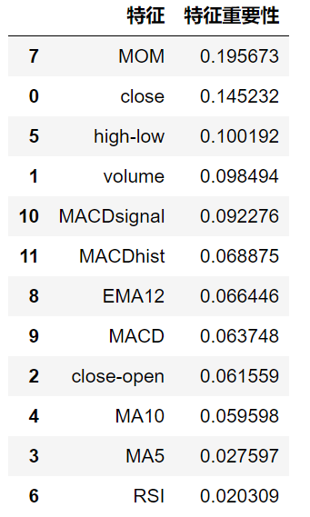

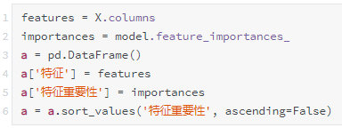
8.3 量化金融 - 股票涨跌预测模型搭建
8.3.2模型使用与评估
(3) 分析数据特征的重要性
通过如下代码我们可以分析各个特征变量的特征重要性：
如下代码可以更好的展示特征及其特征重要性：

Slide 65

8.3 量化金融 - 股票涨跌预测模型搭建
8.3.3 参数调优
根据5.3节参数调优相关知识点，通过如下代码导入GridSearchCV库。
设置分类器中调参的范围，并设置'n_estimators'的参数选择为{5，10，20}三个选项，'max_depth'的取值范范围{2，3，4 ，5}，'min_samples_leaf'取值范围{5，10，20，30}。

Slide 66
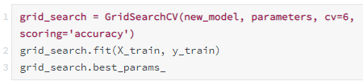
8.3 量化金融 - 股票涨跌预测模型搭建
8.3.3 参数调优
将新构建的分类器和预选参数送入GridSearchCV，其中cv=6表示交叉验证6次。模型评价准则scoring参数这里选择默认参数：'accuracy', 即按准确度评分，如果设置成'roc_auc'表示以ROC曲线的AUC评分作为模型评价准则。
通过如下代码传入训练数据，并查看调参的最优结果：

Slide 67
8.3 量化金融 - 股票涨跌预测模型搭建
8.3.3 参数调优
通过打印grid_search.best_params_获得最终参数调优显示结果为：

Slide 68
8.3 量化金融 - 股票涨跌预测模型搭建
8.3.3 参数调优
更多参数的含义可以参考下表：
参数 | 意义 | 取值
n_estimators | 弱分类器决策树的个数 | 取值为int型数据，默认取10
criterion | 评判标准 | 字符串型，节点分裂条件的判别标准，取值为"entropy"信息熵和"gini"基尼系数，默认选择"gini"；对于回归模型则默认为"mse"，表示均方误差
max_depth | 基础模型的最大深度 | 整数或者None,如果为None，那么会扩展节点，直到所有叶子是纯净的，或者所有叶子包含少于min_samples_split的样本

Slide 69
8.3 量化金融 - 股票涨跌预测模型搭建
参数 | 意义 | 取值
min_samples_split | 分割内部节点所需要的最小样本数量 | 如果为整数，那么该值为最小样本数量；如果为浮点型，这是一个百分比
min_samples_leaf | 叶子节点上的最小样本数量 | 如果为整数，那么该值为最小样本数量；如果为浮点型，这是一个百分比
min_weight_fraction_leaf | 叶子节点最小的样本权重和 | 默认取0，即不考虑权重问题，如果小于该数值，该叶子节点会和兄弟节点一起被剪枝（即剔除该叶子节点和其兄弟节点，并停止分裂）。如果较多样本有缺失值或者样本的分布类别偏差很大，则需考虑样本权重问题

Slide 70
8.3 量化金融 - 股票涨跌预测模型搭建
参数 | 意义 | 取值
max_features | 寻找最佳切割时要考虑的特征数量 | int型，float型，string型或者None，如果为int型，代表要考虑的特征数量；如果为float型，即百分比；如果为'auto'，代表sqrt(n_features)；如果为'sqrt'，和'auto'一样；如果为'log2'，代表log2(n_features)；如果为None,代表n_features；默认取'auto'
max_leaf_nodes | 最大叶子节点数 | 整数或者None,默认为None,如果为None，不限制叶子结点的数量
min_impurity_decrease | 分裂节点阈值 | 如果节点的分裂导致不纯度的下降大于或等于该参数，则分裂该节点，浮点型，默认为0

Slide 71
8.3 量化金融 - 股票涨跌预测模型搭建
参数 | 意义 | 取值
min_impurity_split | 停止树生长的阈值 | 如果节点的不纯度高于阈值，就进行分裂，否则就是叶子节点；取值为float型，默认为1e-7
bootstrap | 是否有放回地采样 | 取值为True代表有放回地采样，取值为False代表建立每棵决策树时采取所有的数据；默认取True
oob_score | 是否使用带外样本来估计泛化精度 | 取值为True则代表选用带外样本（即bootstrap采样后剩下的样本）作为验证集，对训练结果进行验证，默认取False
n_jobs | 并行性 | None值或int整数，指定并行性，默认值为None或者数字1，如果设置成-1，则表示将任务派发到所有CPU上

Slide 72
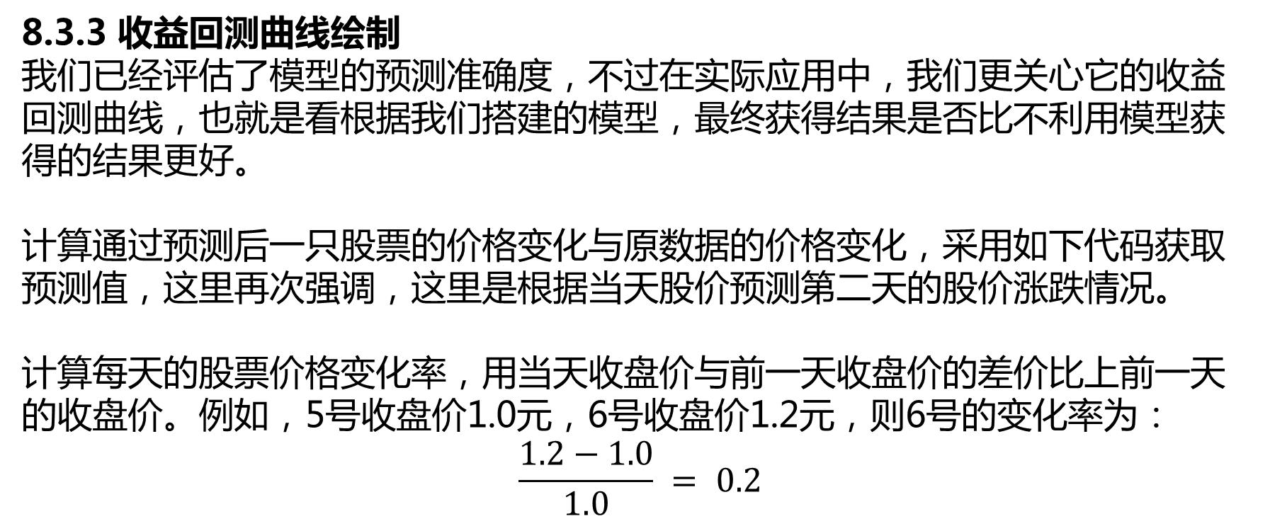
8.3 量化金融 - 股票涨跌预测模型搭建
8.3.3 收益回测曲线绘制
我们已经评估了模型的预测准确度，不过在实际应用中，我们更关心它的收益回测曲线，也就是看根据我们搭建的模型，最终获得结果是否比不利用模型获得的结果更好。
计算通过预测后一只股票的价格变化与原数据的价格变化，采用如下代码获取预测值，这里再次强调，这里是根据当天股价预测第二天的股价涨跌情况。
计算每天的股票价格变化率，用当天收盘价与前一天收盘价的差价比上前一天的收盘价。例如，5号收盘价1.0元，6号收盘价1.2元，则6号的变化率为：
$$\frac{1.2−1.0}{1.0} = 0.2$$

Slide 73
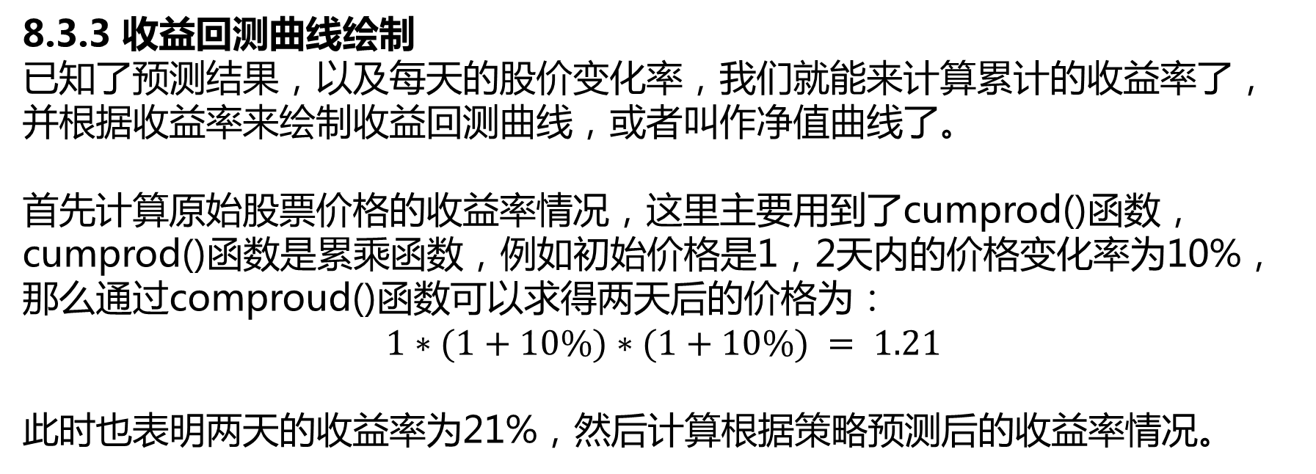
8.3 量化金融 - 股票涨跌预测模型搭建
8.3.3 收益回测曲线绘制
已知了预测结果，以及每天的股价变化率，我们就能来计算累计的收益率了，并根据收益率来绘制收益回测曲线，或者叫作净值曲线了。
首先计算原始股票价格的收益率情况，这里主要用到了cumprod()函数，cumprod()函数是累乘函数，例如初始价格是1，2天内的价格变化率为10%，那么通过comproud()函数可以求得两天后的价格为：
$$1∗(1+10\%)∗(1+10\%) = 1.21$$
此时也表明两天的收益率为21%，然后计算根据策略预测后的收益率情况。

Slide 74
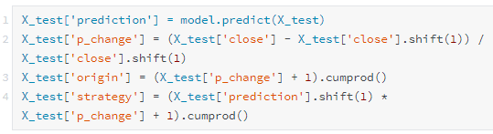
8.3 量化金融 - 股票涨跌预测模型搭建
8.3.3 收益回测曲线绘制
代码如下：

Slide 75
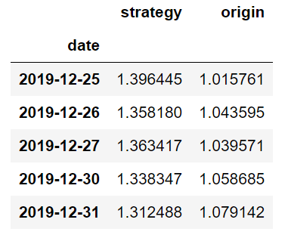
8.3 量化金融 - 股票涨跌预测模型搭建
8.3.3 收益回测曲线绘制
通过X_test[['strategy', 'origin']].tail()我们可以查看最后5行的收益情况，也即我们开始设定的结束日期2019-12-31时的收益情况，如下图所示：

Slide 76
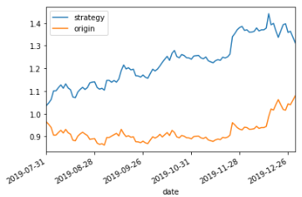
8.3 量化金融 - 股票涨跌预测模型搭建
8.3.3 收益回测曲线绘制
通过如下代码将收益情况删除空值后可视化，并设置X轴刻度自动倾斜：

